Slide 1
블록코딩 및 드론을 활용한
자기주도 학습 서비스
X
20191743 이민주
20191775 백아름
20191777 송민지

Slide 2
목차
X
프로젝트 설명
개발 단계
개발 현황
개발 내용
추진 방법
추진 일정

Slide 3
프로젝트 설명
X
2018년부터 소프트웨어 교육이 정규 교육 과정으로 편성이 되면서 소프트웨어 교육에 대한
중요성이 대두되었지만 다양한 활동을 하기에 아직 부족한 부분이 존재
→ 블록 코딩 방식과 하드웨어를 결합시킨 교육용 프로그램 개발
✔ 교육용으로 많이 쓰이는 블록 코딩 방식과 산업적으로 많은 분야에 활용되는 드론을 이용
블록 코딩과 드론을 활용하여 자기주도적 학습이 가능한
서비스 개발

Slide 4
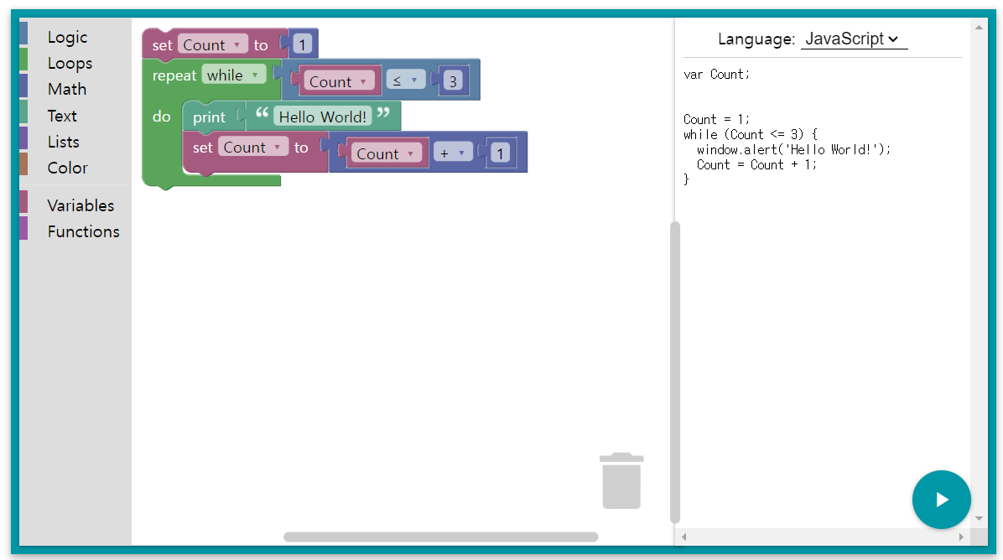
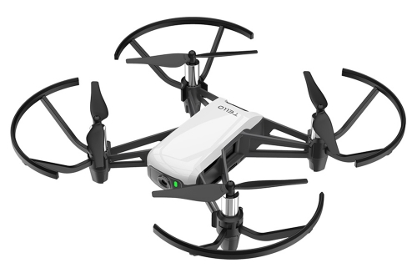
프로젝트 설명
X
블록코딩 : 구글에서 오픈소스로 제공하는
‘Blockly’를 활용
- 사용자가 원하는 대로 커스텀이 가능하다는
장점
2. 드론 : Tello drone
- 10만원대의 저렴한 가격

Slide 5
개발 단계
X
학습을 위한 동기 유발
2) 학습 컨텐츠 제공
3) 자기주도적 학습이 가능한 평가시스템

Slide 6
개발 현황
X
✔ 학습을 위한 동기 유발 확인 완료
- 1학기에 진행한 알파테스트 결과로 이 활동을 통해 학생들의 흥미가
생기는 것을 확인
✔ Blockly 블록 코딩으로 드론 제어 완료
- tello 드론의 기본적인 움직임을 Blockly 웹 페이지에서 블록 코딩을
통해 제어 가능

Slide 7
개발 내용
X
1. 학습 컨텐츠 제공
방법1) 레벨 별 문제 제공
- 1~10 정도의 레벨을 구분하여 난이도를 높여가며 문제 제공
방법2) 카테고리 별 문제 제공
- 도형 그리기, 장애물 피하기 등 카테고리를 나누어 문제 제공

Slide 8
개발 내용
X
2. 자기주도적 학습이 가능한 평가시스템
방법1) 각 문제에 맞는 답안의 경우의 수를 따져 입력하여 사용자 코드와 비교
- 사용자가 코드를 다양하게 짤 수 있기 때문에 각각의 경우를
고려하는 것이 문제
방법2) 정해진 답안의 일부를 제공하여 해당 위치에 알맞은 블록 넣기
- 정해진 블록만 넣어야 하기 때문에 채점하기는 편리하지만,
사용자가 처음부터 로직을 짜는 연습을 할 수 없는 것이 문제

Slide 9
추진 방법
X
개발을 진행하면서 중,고등학생을 대상으로 테스트 진행
총 3번의 테스트, 테스트 대상은 동일하게 진행하여 프로그램이 교육용으로
효과적인지 확인
1) 현재까지 개발한 부분 – 7월 중 테스트
2) 학습 문제 제공 부분 – 8월 중 테스트
3) 평가 시스템 도입 – 9월 중 테스트

Slide 10
추진 일정
X
No | 내용 | 2022
 |  | 7월 |  | 8월 | 9월 | 10월
1 | 학습 문제 구상
2 | 문제 구현 및 인터페이스 제작
3 | 평가 시스템을 반영한 인터페이스 제작
4 | 추가 문제 구현
5 | 알파테스트 진행

Slide 11
Q&A

